Slide 1

Sistem Informasi Pelayanan Bantuan Hukum Terintegrasi
LKBH STHM — Sekolah Tinggi Hukum Militer
Tugas Akhir · Fakultas Sains dan Informatika
Universitas Jenderal Achmad Yani

Slide 2
Tim Pengembang
SH
AA
MR
SA
Sulthan Dhiyaul Barts Hasibuan
Aditya Maulana Ardiansyah
Muhammad Roihan
Sayyid Ashhabussunan
Business Analyst
Backend Developer
UI/UX Designer
Scrum Master
Menggali kebutuhan dan merumuskan alur bisnis serta SOP
Membangun API, basis data, dan keamanan sistem
Merancang antarmuka dan pengalaman pengguna
Mengatur sprint dan kolaborasi tim

Slide 3
Mengapa Digitalisasi Penting
01
Jangkauan nasional
1
Pencari keadilan dari Aceh hingga Papua dapat mengajukan bantuan tanpa datang ke Jakarta Timur.
02
Proses baku dan akuntabel
SOP-01 s/d SOP-06 berjalan seragam, tercatat, dan dapat diaudit oleh Dewan Pengawas.
satu-satunya LKBH STHM di Indonesia
03
Arsip aman dan rahasia
Dossier perkara tersimpan digital dengan akses berbasis peran, menggantikan penyimpanan yang rawan bocor.
Wilayah layanan mencakup seluruh Indonesia
04
Transparan dan terukur
Klien memantau status kasus; pengurus dan LPPM mendapat laporan periodik dan data riset anonim.
Dasar: ART Pasal 7 LKBH STHM membolehkan pendaftaran melalui kanal elektronik resmi, dan ART Pasal 2 mewajibkan pengarsipan dossier secara tertib dan digital.

Slide 4
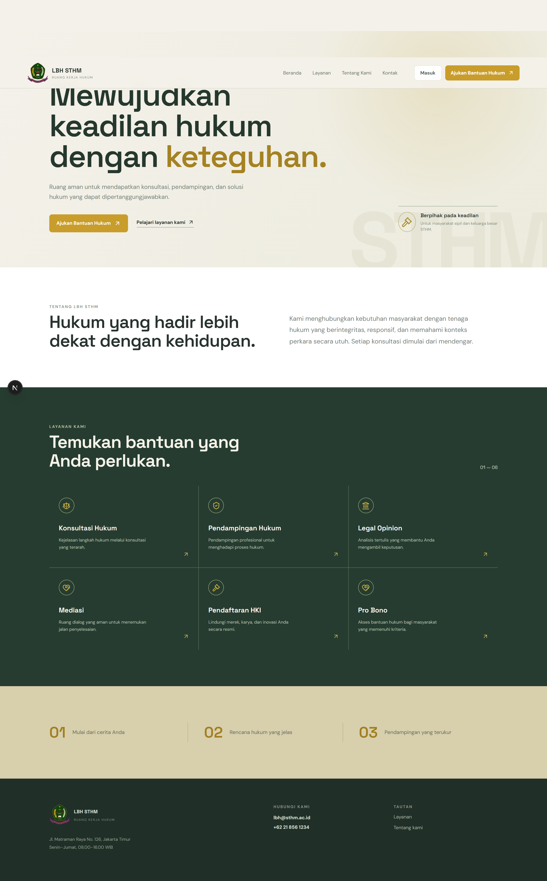
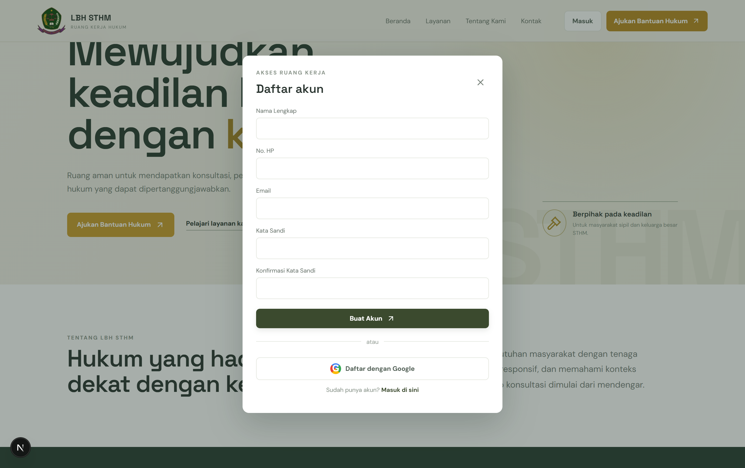
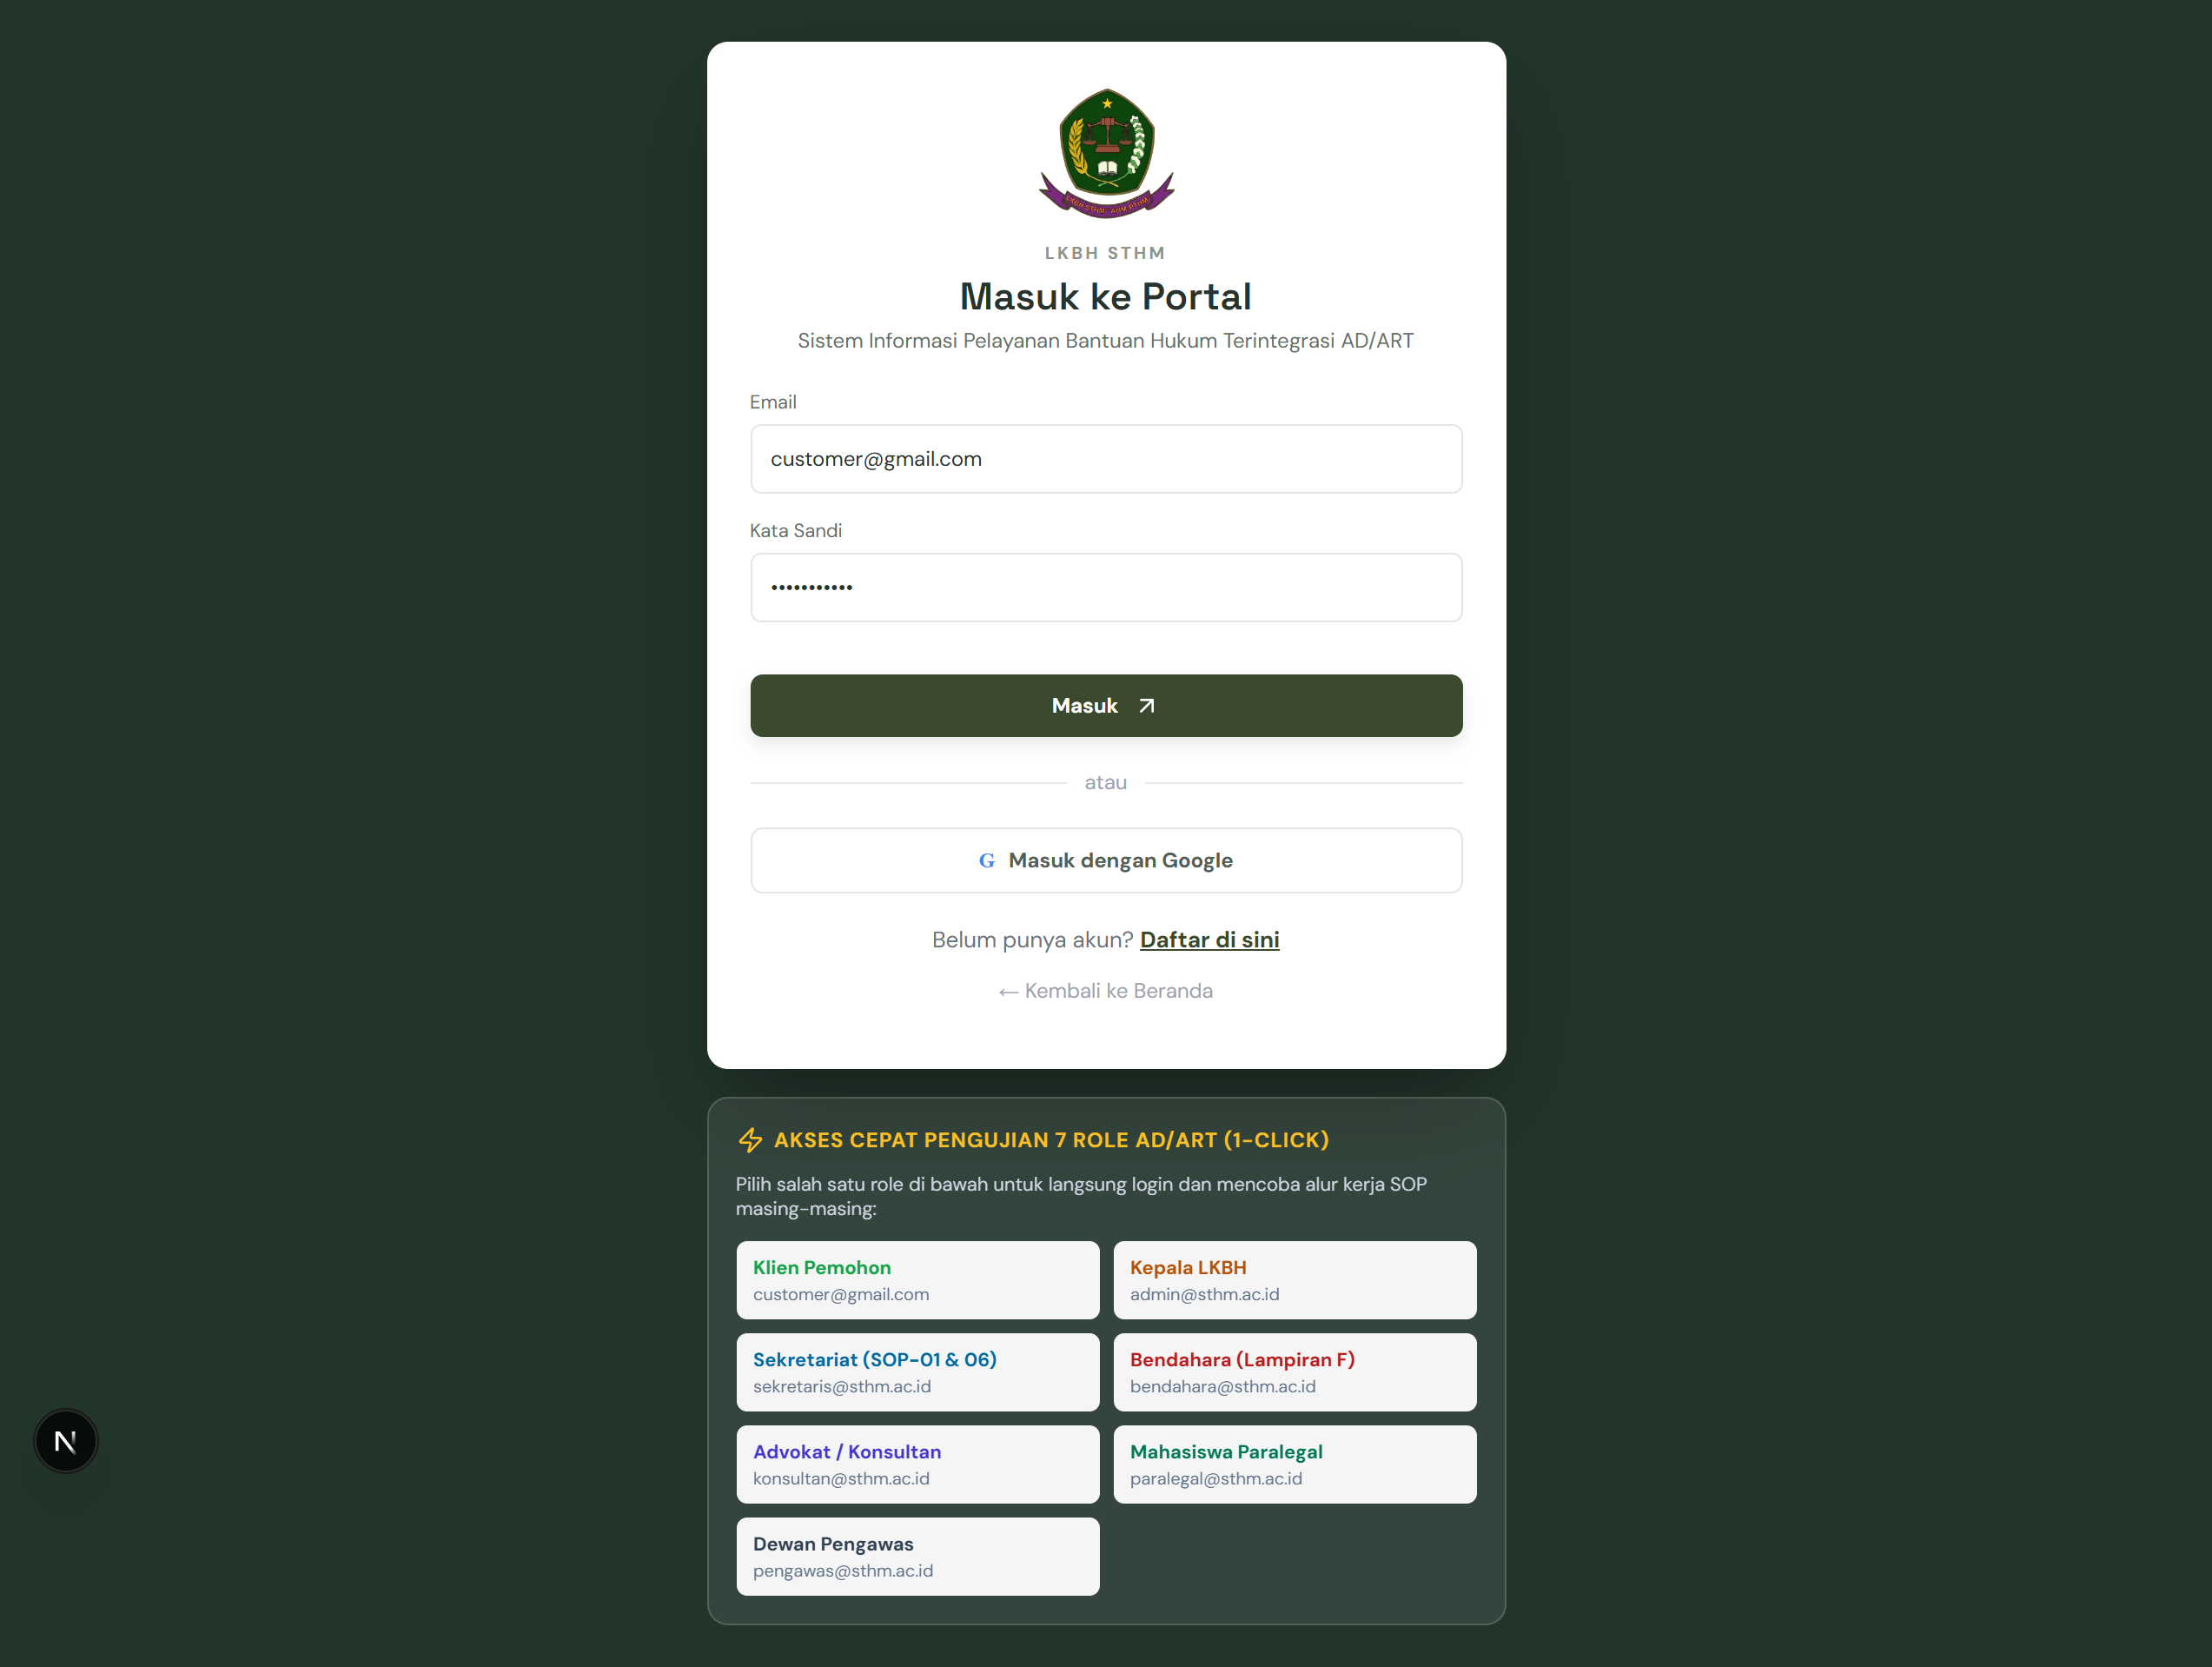
Tampilan: Beranda dan Login
Registrasi akun klien
Daftar dengan email atau akun Google
Masuk ke portal
Satu pintu masuk untuk semua peran
Beranda publik
Layanan LKBH dan ajakan mengajukan bantuan hukum

Slide 5
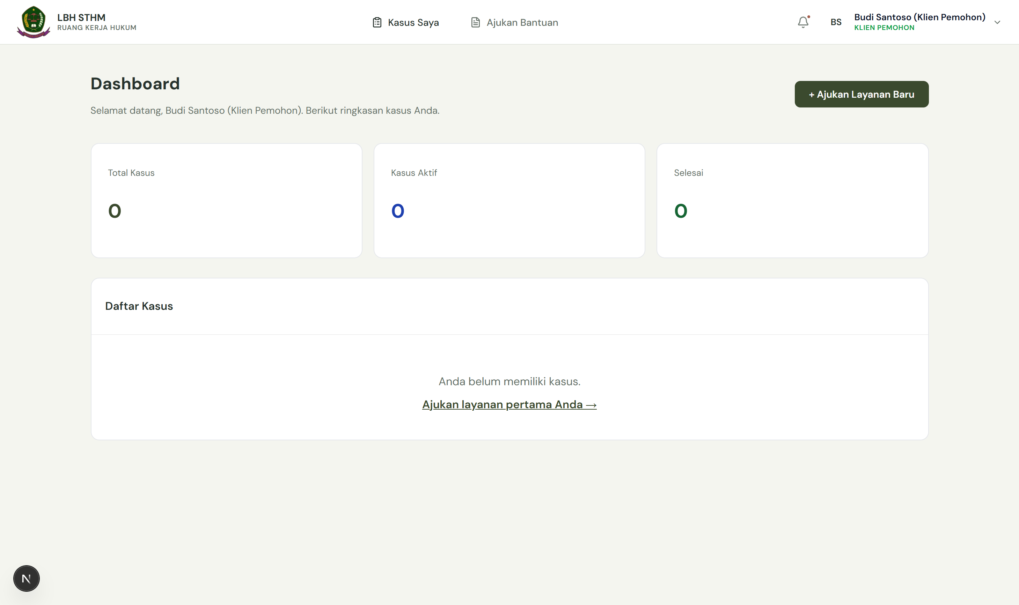
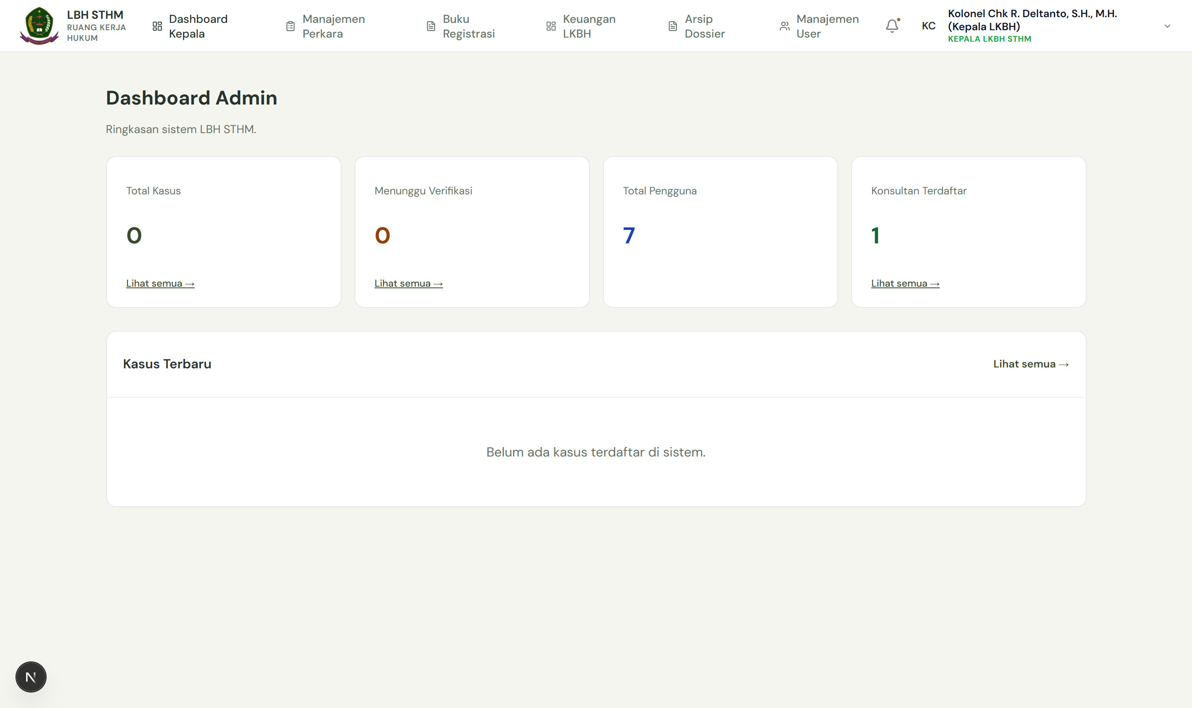
Tampilan: Klien dan Kepala LKBH
Klien Pemohon
Mengajukan layanan baru dan memantau status kasus
Kepala LKBH
Ringkasan perkara, verifikasi, pengguna, keuangan, dan arsip

Slide 6
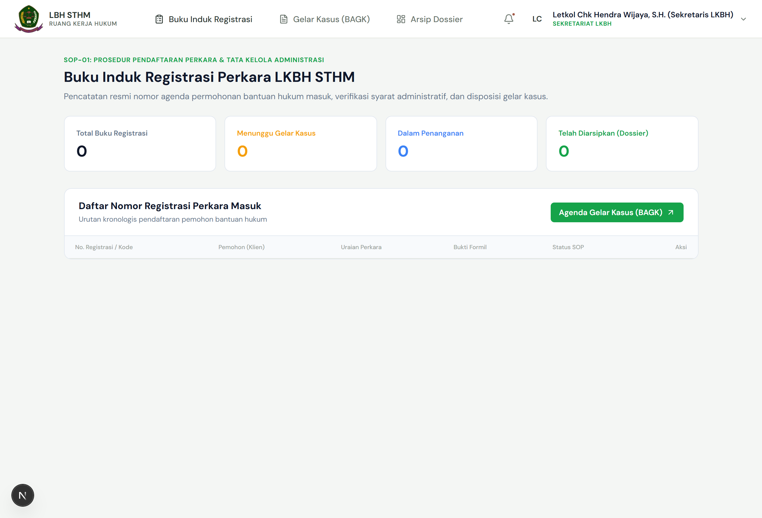
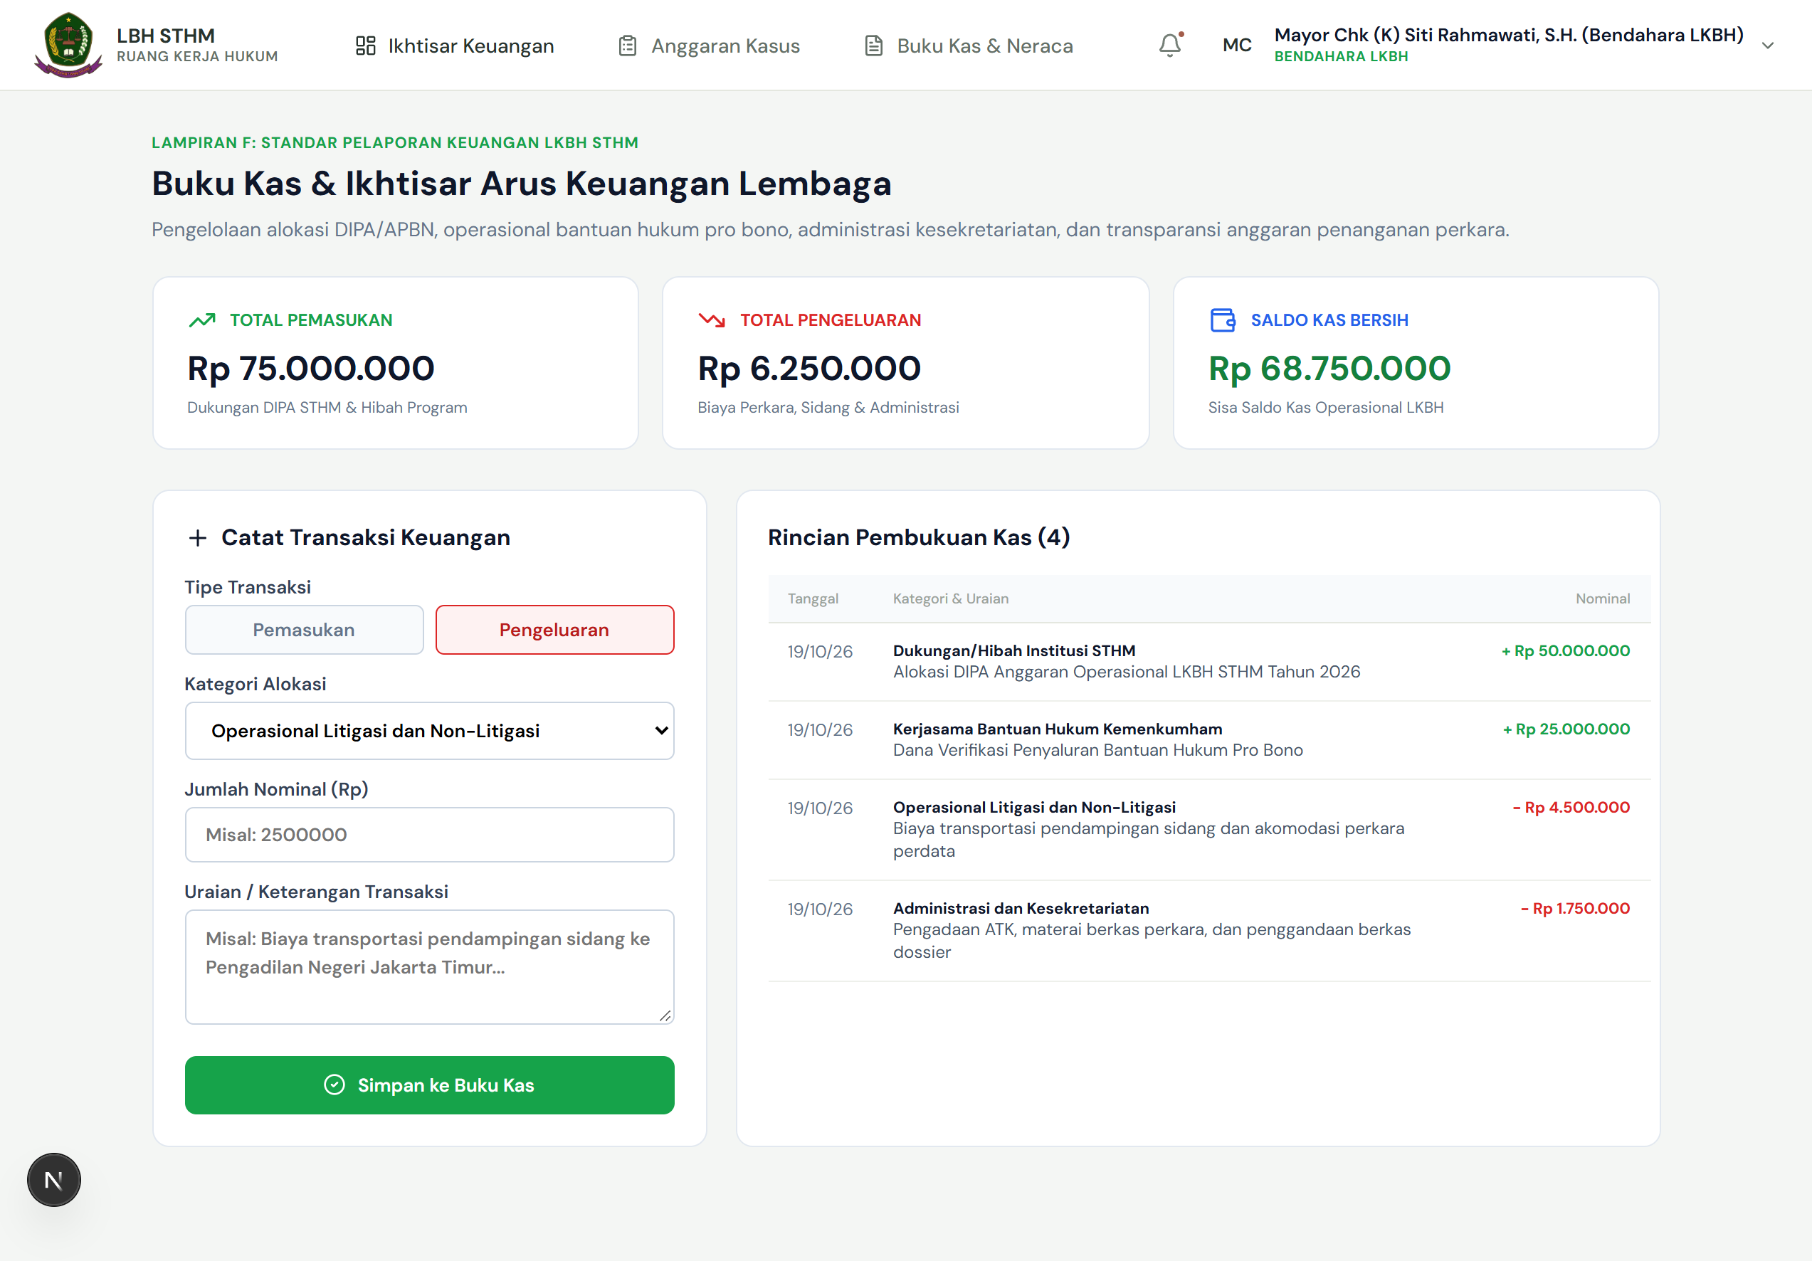
Tampilan: Sekretariat dan Bendahara
Sekretariat
SOP-01: Buku Induk Registrasi, gelar kasus (BAGK), arsip dossier
Bendahara
Lampiran F: buku kas dan ikhtisar arus keuangan

Slide 7
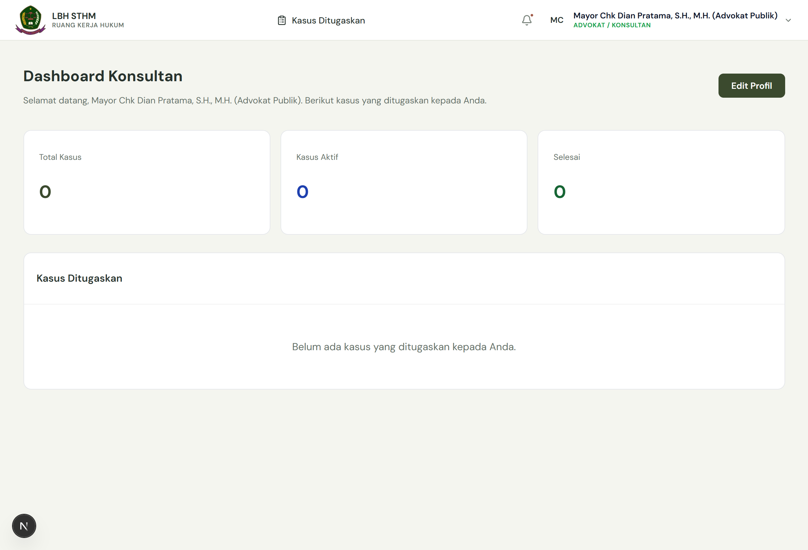
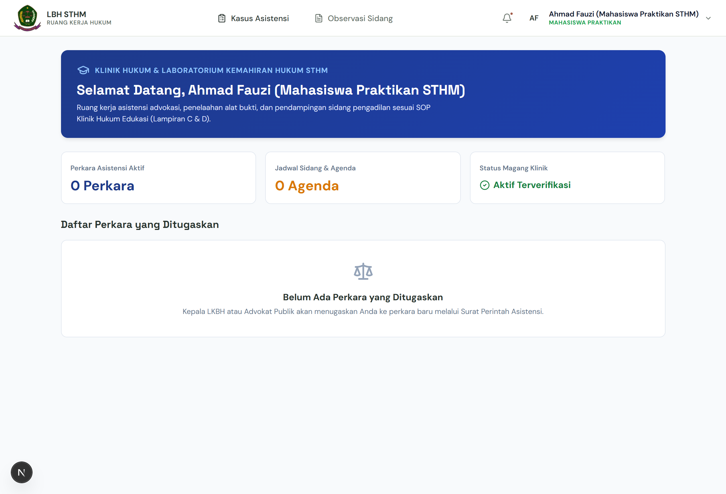
Tampilan: Advokat dan Paralegal
Advokat / Konsultan
Menerima dan menangani kasus yang ditugaskan
Mahasiswa Paralegal
Asistensi perkara dan observasi sidang (klinik hukum)

Slide 8
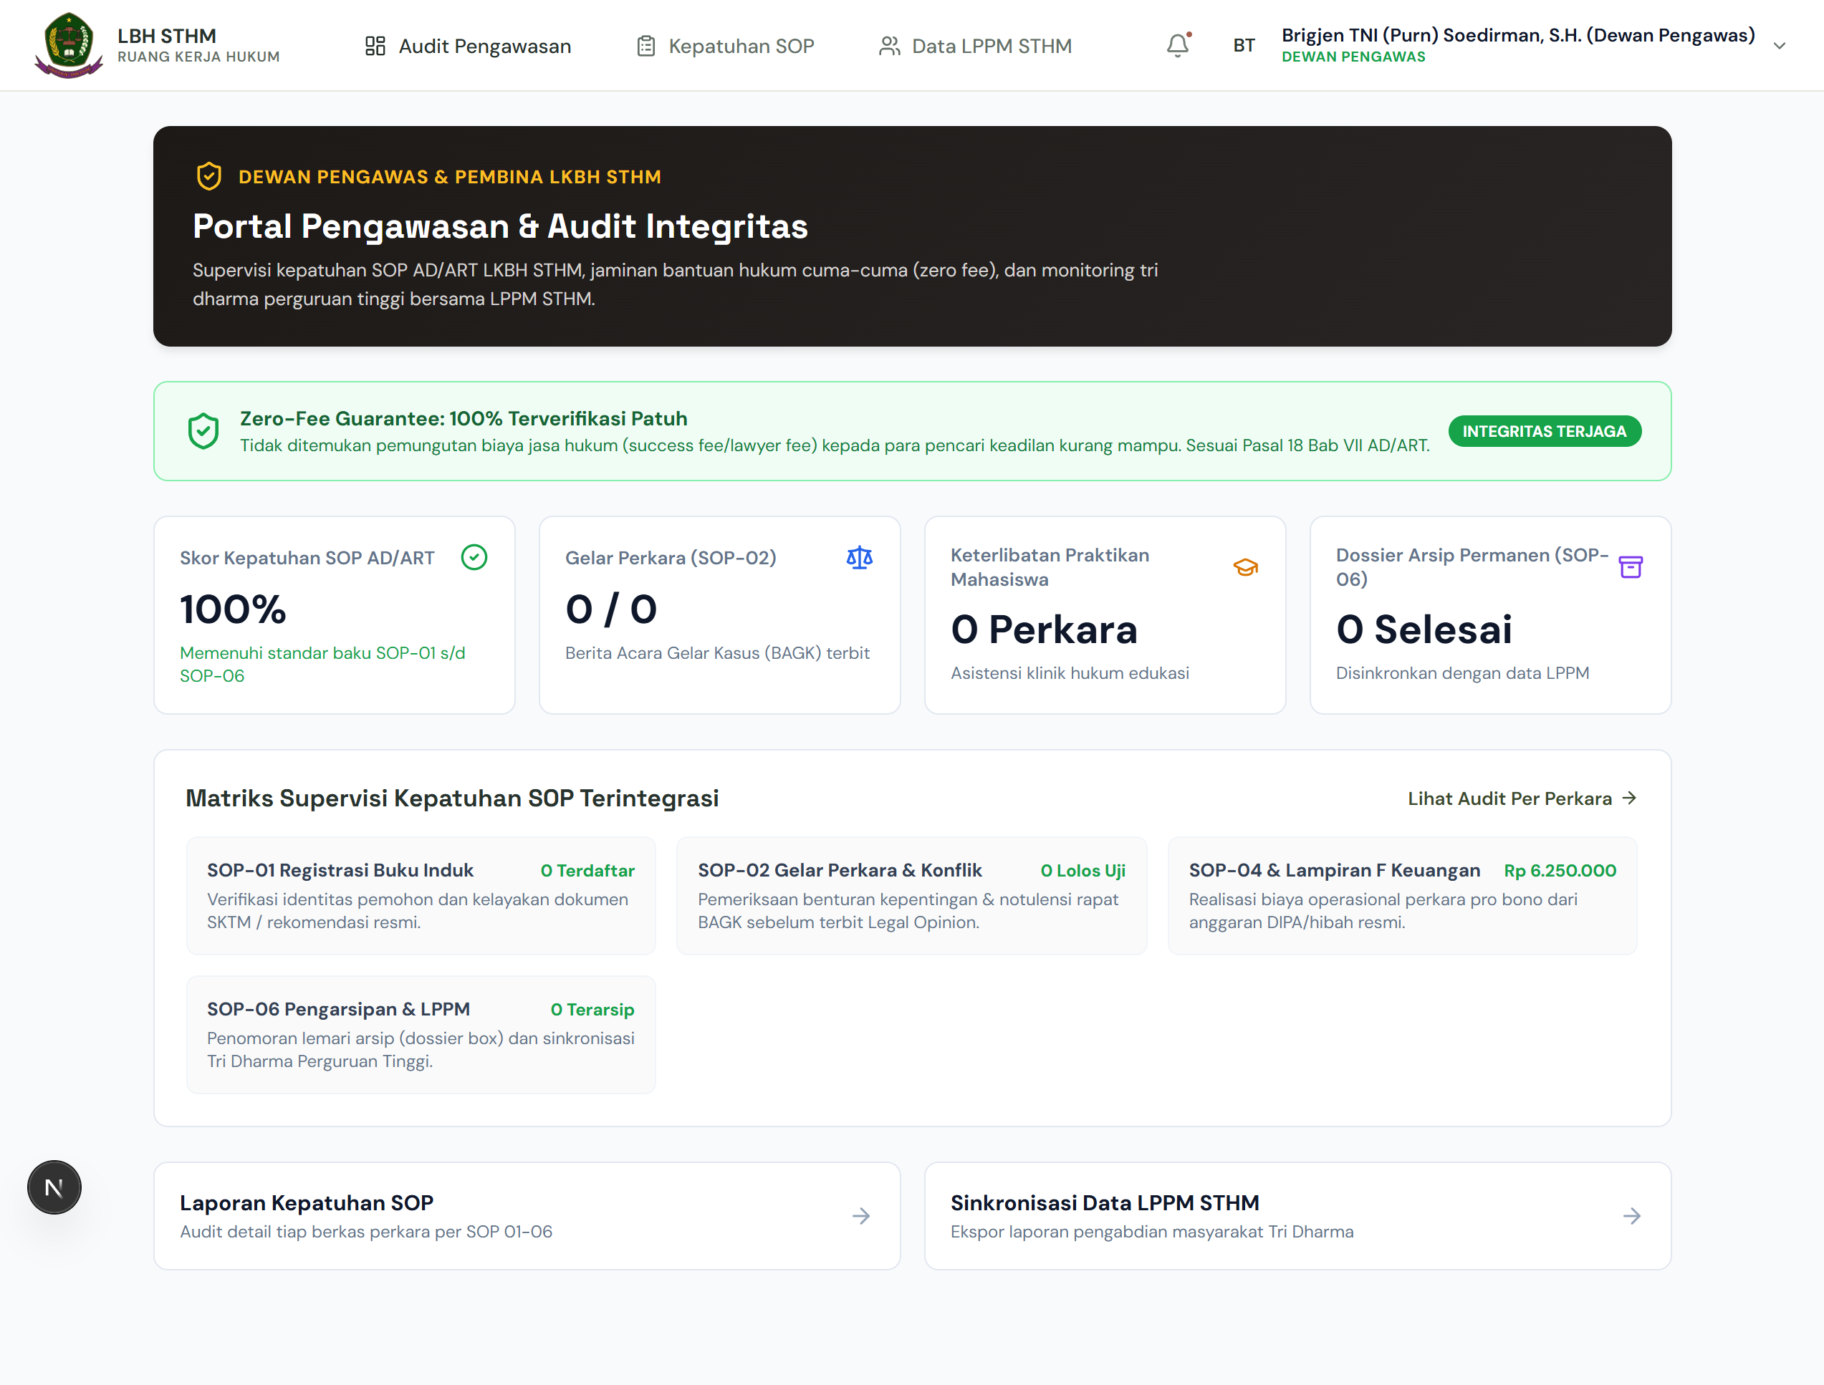
Tampilan: Dewan Pengawas
Portal Pengawasan dan Audit
Audit kepatuhan SOP-01 s/d SOP-06 per berkas perkara
Jaminan layanan cuma-cuma (zero fee) bagi klien kurang mampu
Sinkronisasi data pengabdian masyarakat dengan LPPM STHM

Slide 9
Teknologi yang Digunakan
Frontend
Backend
Mobile
React.js
Next.js
Node.js
REST API
Kotlin
Database
Infrastruktur & Keamanan
Pengembangan & Kolaborasi
PostgreSQL
Docker
NGINX
Cloudflare
MFA
Laragon
JIRA

Slide 10
Use Case Diagram
Sistem Informasi LKBH STHM
Registrasi & Login
Gelar Kasus (BAGK)
Kepala LKBH
Ajukan Bantuan Hukum
Penugasan & Surat Kuasa
Klien Pemohon
Pantau Status Kasus
Kelola Pengguna
Advokat / Konsultan
Verifikasi Berkas
Tangani Kasus & Legal Opinion
Sekretariat
Asistensi & Observasi Sidang
Kelola Keuangan
Bendahara
Arsip Dossier & Data LPPM
Audit Kepatuhan SOP
Mahasiswa Paralegal
Dewan Pengawas

